Slide 1
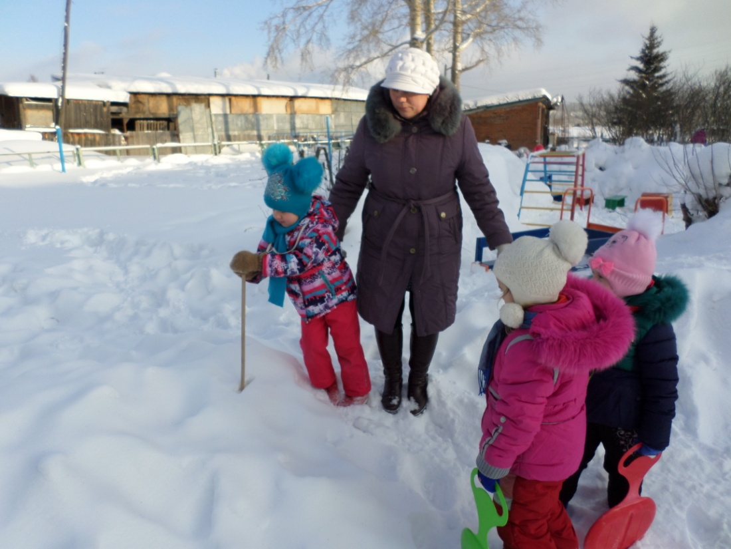
Развитие познавательной активности в процессе ознакомления с объектами неживой природы.
МДОУ « Журавушка»
Воспитатель:
Шиндина Н.Ю

Slide 2
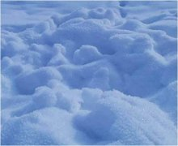
Неживая природа – это объективная реальность мира, которая непосредственно
и непрерывно оказывает влияние на развитие детей дошкольного возраста.
Дети способны познавать не только внешнюю сторону физических явлений, но и
некоторые несложные связи, отношения между ними и закономерности, такие,
как различные состояния веществ, переход веществ из одного состояния в другое
(вода в твердом, жидком, газообразном состоянии), свойства воздуха (он есть
повсюду, его можно обнаружить, он имеет вес, может сжиматься), свойство
магнита притягивать к себе металлические предметы, способность песка пропускать
через себя воду и т. д.

Slide 3
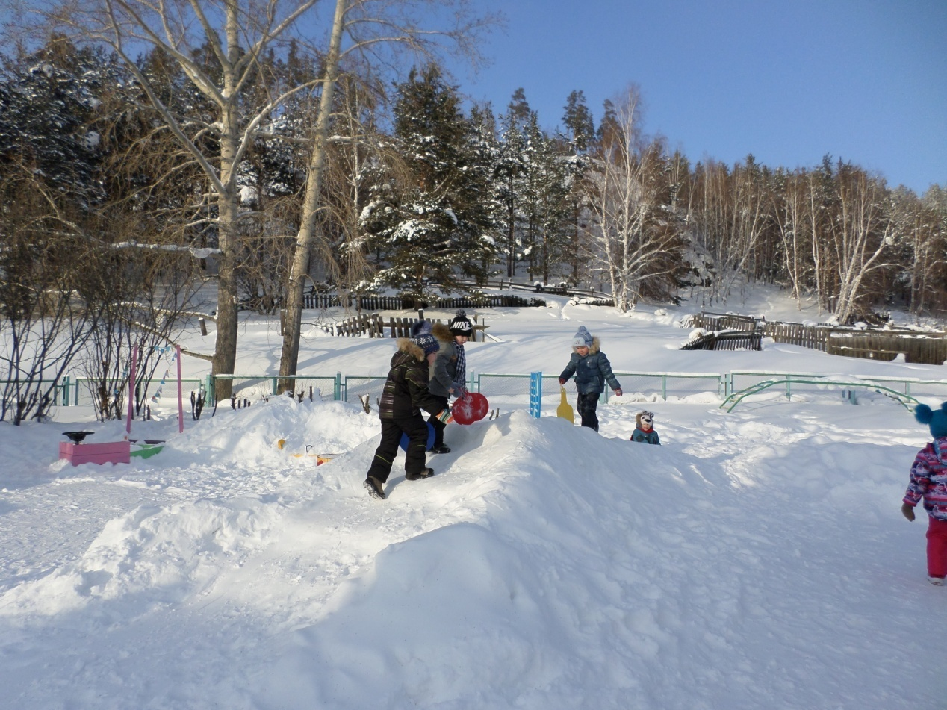

Slide 4
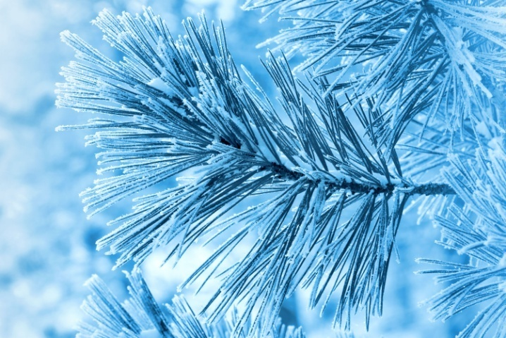
Выявление скрытых свойств явлений неживой природы, которое происходит под непосредственным руководством воспитателя, положительно влияет на формирование у дошкольников материалистических представлений
о природе и составляет основу понимания более сложных физических явлений.

Slide 5
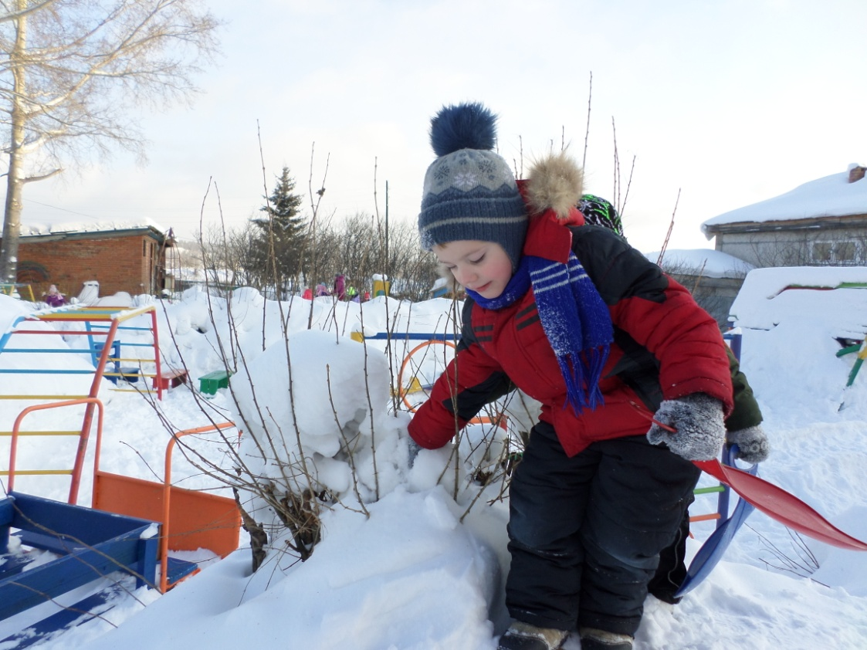
Измерение высоты снежного покрова

Slide 6
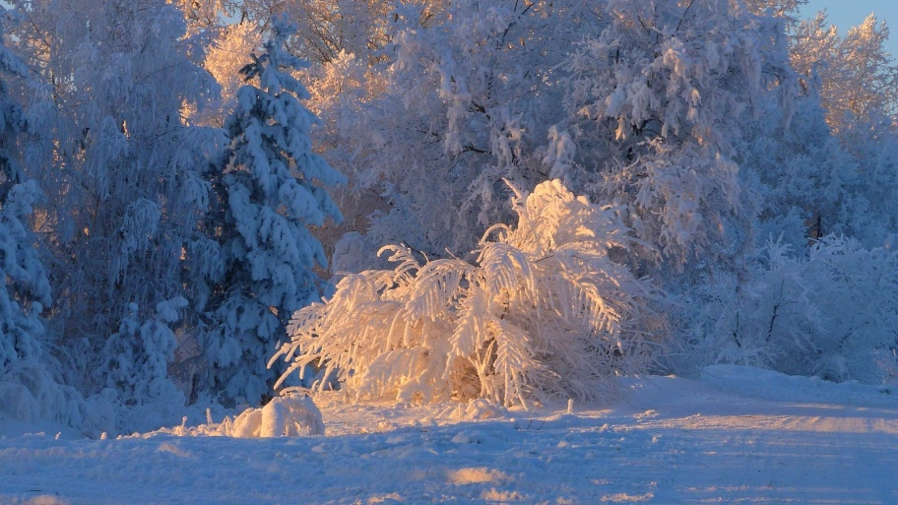
Особое внимание в старшей группе уделяется умению целенаправленно наблюдать и анализировать природные явления, сравнивать объекты природы, устанавливать более глубокие связи между ними, делать обобщения. Для этого мы используем разнообразные методы: наглядные, практические и словесные.

Slide 7
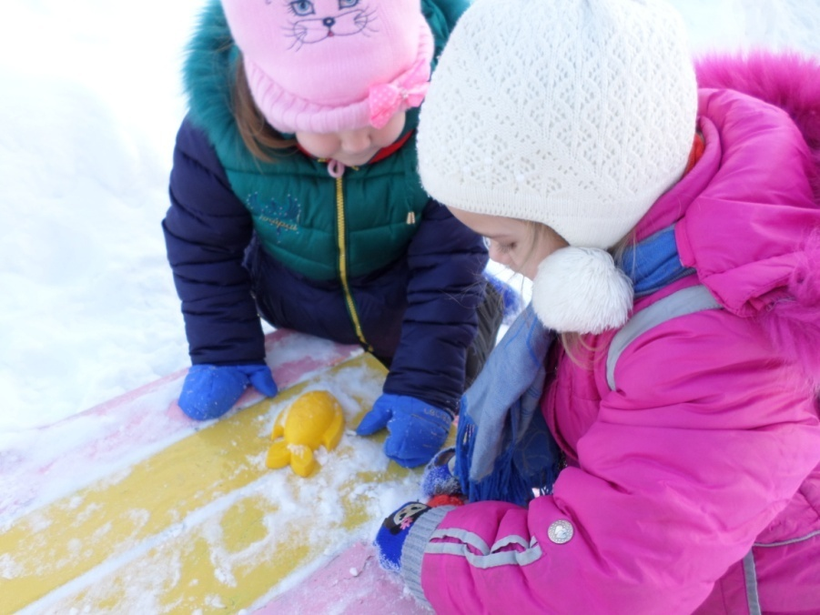
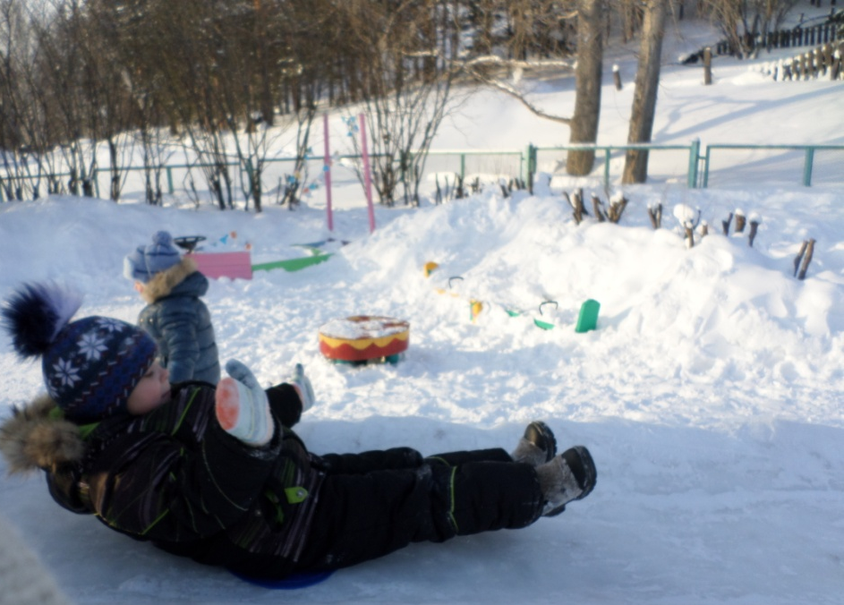
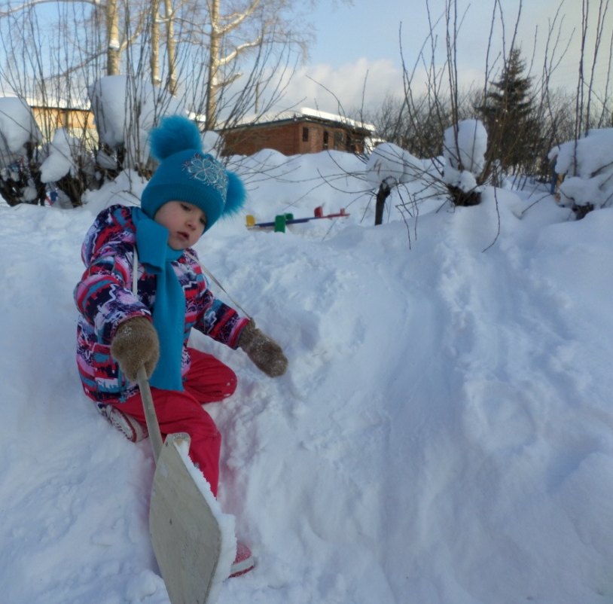

Slide 8
План наблюдения за снегом на территории детского сада во время прогулки.
-художественное слово-загадка про снег.
-Чем покрыта земля зимой?
-Везде ли одинакова высота снежного покрова ?
-Потрогайте снег: какой он ?
-какого цвета снег? Отличается ли он цветом и плотностью на дорожках, у дерева, на игровой площадке ?

Slide 9
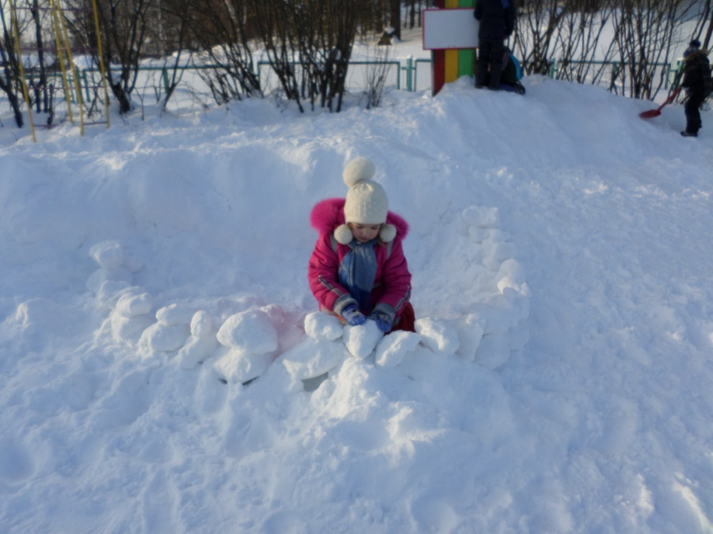
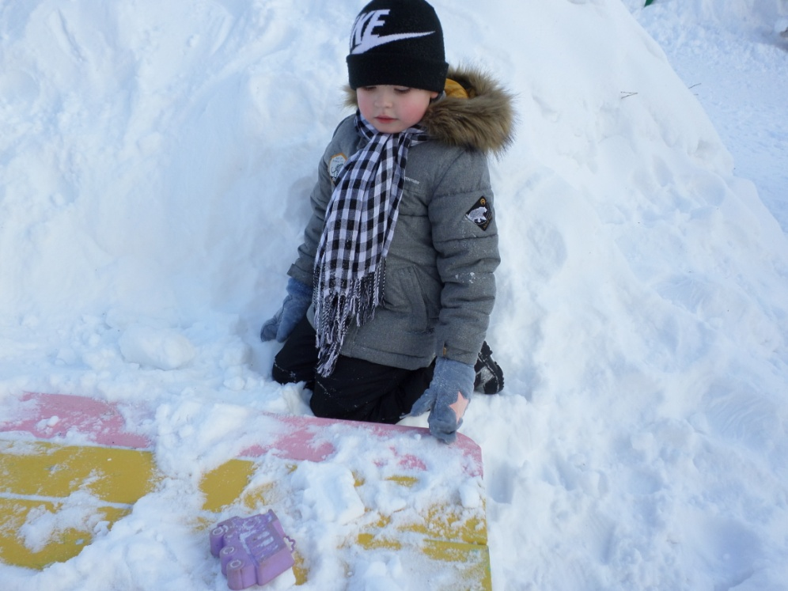
Свойства снега

Slide 10
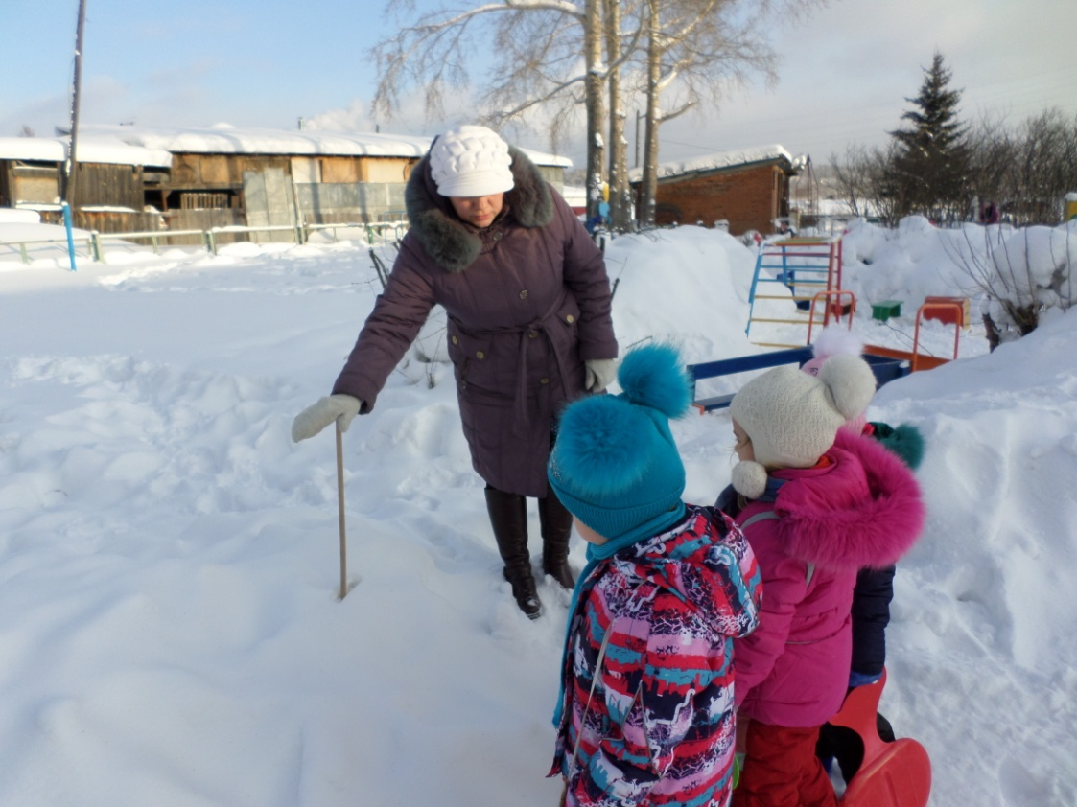
Измерение глубины снежного покрова

Slide 11
Спасибо за внимание

